Slide 1
Stratégie thérapeutique chez l’enfant atteint de LAL
Congrès SFGM-TC
10 Novembre 2022
S.DUCASSOU (CHU Bordeaux)

Slide 2
Généralités
2500 cas de cancers / an en France
1800 avant 15 ans
700 cas de 15 à 18 ans
Deuxième cause de mortalité chez l’enfant de plus d’un an
LA : Environ 500 cas/an en France
Pic de fréquence 2 à 5 ans
Sexe ratio :
1,2 garçon /1 fille dans les LAL B
4 garçons / 1 fille dans les LAL T
Dérégulation de programmes Fondamentaux : Différenciation, Apoptose, Prolifération
Notes:
The median age at presentation is similar to that of other AML subtypes (9-10 years), but APL has rarely been reported in the first 2 years of life.

Slide 3
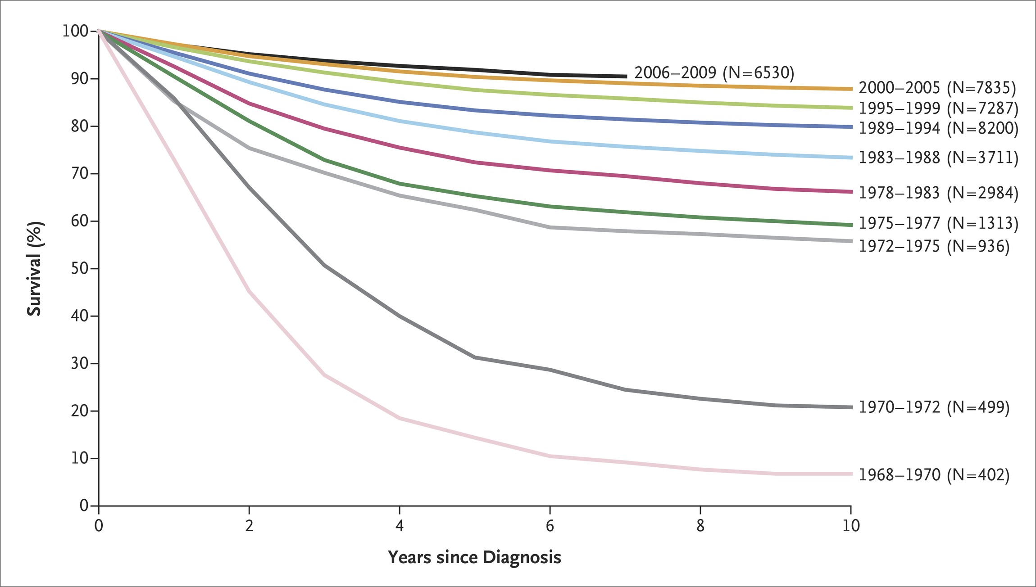
Des progrès considérables
Hunger SP, Mullighan CG. N Engl J Med 2015;373:1541-1552

Slide 4
80% de survie… oui mais…
On ne guérit pas tous les enfants!
LAL
En première ligne
Nourrissons, adolescents
Echec d’induction (≈ 2-3% des cas)
Anomalies génétiques acquises défavorables
Rechutes précoces et chimiorésistantes

Slide 5
Traitement de 1ère ligne Protocole CAALL F01

Slide 6
Le Traitement
Fonction de l’âge
Fonction de la leucocytose
Fonction du sous-groupe immunophénotypique
NCI-B-SR : phénotype B
1 à 10 ans
< 50 000 GB circulants
NCI-B-HR : phénotype B
≥ 10 ans
≥ 50 000 GB circulants
NCI-T : phénotype T
Des anomalies moléculaires et/ou cytogénétiques
Classification NCI

Slide 7
Le Protocole CAALL F01
Inclusions de décembre 2016 à février 2022
2039 patients inclus (1704 LAL-B)
Âge médian : 5,5 ans; GB médian : 9,9 G/L
Question posées:
Quel était le meilleur schéma d’administration de la PEG Asparaginase?
Quelle était la tolérance et l’efficacité d’une intensification de Dose pour les patients à haut risque (B et T) ou à très haut risque ?

Slide 8
CAALL-F01 - LAL-B
P | Induction | Conso | IR | Maintenance : 104s Pulses mensuel sur 12 mois
SR
MR
P | Induction | Conso | M | IR | Maintenance : 76 semaines 6 pulses, tout les 10s
P | Induction | Conso | M1 | IR 1 | M2 | IR 2 | Maintenance jusqu’à 104s Pas de Pulses
HR
7J
MRD2 ≥ 10⁻⁴
VANDA | VHR1 +/- | VHR2 +/- | Allogreffe
VHR

Slide 9
CAALL-F01 - LAL-T
SR
P | Induction | Conso | M | IR | Maintenance jusqu’à 104s Pas de Pulses
HR
P | Induction | Conso | VANDA | M1 | IR 1 | M2 | IR 2 | Maintenance jusqu’à 104s Pas de Pulses
MRD2 ≥ 10⁻³
MRD3 ≥ 10⁻⁴
VHR
NELA 1 | +/- NELA 2 | Allogreffe

Slide 10
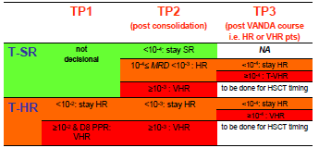
Importance de la MRD
LAL B
 | MRD1 |  | MRD2
 | IKZF1 Pas délétion | IKZF1 Délétion
B-SR | < 10⁻³: reste SR | < 10⁻³: MR | < 10⁻⁴: reste dans le groupe définit après la MRD1 ≥ 10⁻⁴ MRD <10⁻³: HR ≥ 10⁻³: VHR
 | ≥10⁻³ MRD<10⁻²: MR | ≥10⁻³ <10⁻²: HR
 | ≥ 10^{-2:} HR | ≥ 10^{-2:} HR
B-MR | < 10⁻³: reste MR | < 10⁻³: reste MR | < 10⁻⁴: reste MR ≥ 10⁻⁴ MRD <10⁻³: HR ≥ 10⁻³: VHR
 | ≥ 10^{-3:} HR | ≥ 10⁻³ HR | < 10⁻³: reste HR ≥ 10⁻³: VHR
B-HR/VHR | HR/VHR | HR/VHR | < 10⁻³: HR ≥ 10⁻³: VHR
LAL T

Slide 11
La prophylaxie méningée
3 statuts :
CNS 1 : Pas de blaste dans le LCR
CNS 2 :
< 5 elts/mm3 mais blastes au cytospin => considéré comme CNS1 mais ttt renforcé en induction (5 IT)
TLP+ avec ratio GB/GR < 2
CNS 3 :
> 5 elts/mm3 avec blastes au cytospin
TLP + avec ratio GB/GR > 2
Au total entre 16 et 27 IT simple ou triple

Slide 12
Optimisation thérapeutique / La PEG ASPARAGINASE
L’asparagine (ASN) est un acide aminé essentiel pour les lymphoblastes, cellules dépourvues d’asparagine synthétase (ASNS) 1,2.
Espace extracellulaire
Acide Aspartique
Intracellular synthesis
ASNS + ATP
Asparagine
Depletion
Mort cellulaire
Acide aspartique +
Ammonium
Asparagine
Asparaginase (ASNase)
Depletion
Asparaginase (ASNase)

Slide 13
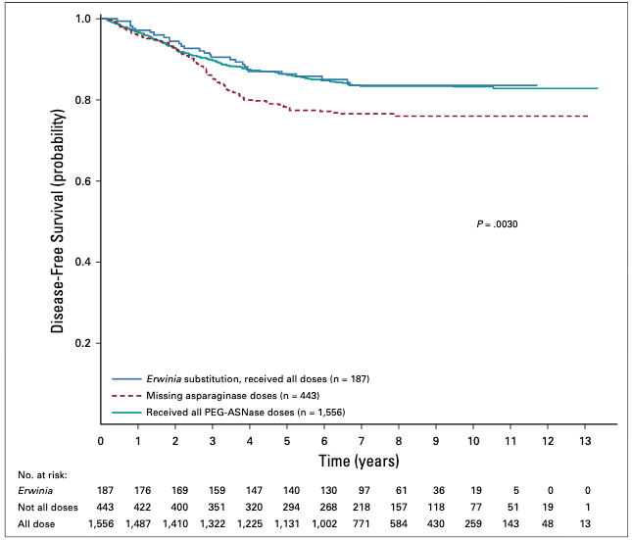
Intérêt du dosage activité Asparaginase
3 types de situations :
Réaction d’hypersensibilité, due à la production d’anticorps inhibant la fonction de l’asparaginase
Inactivation silencieuse, avec perte d’efficacité sans manifestation clinique
Réactions à l’injection d’asparaginase sans diminution de l’activité
Rôle essentiel du monitoring en temps réel
Dosage de l’activité de l’asparaginase sérique
Gupta et al., J Clin Oncol. 2020 Jun 10;38(17):1897-1905.

Slide 14
Optimisation thérapeutique / Traitement d’entretien
Objectifs :
GB entre 2000 et 3000/mm3
PNN > 500/mm³et lymphocytes >300/mm³
Plaquettes > 50 000/mm³
ALAT <10N et Bili <3N
Statut TPMT
Dosages dérivés pharmaco (6 MMP et 6TGN)

Slide 15
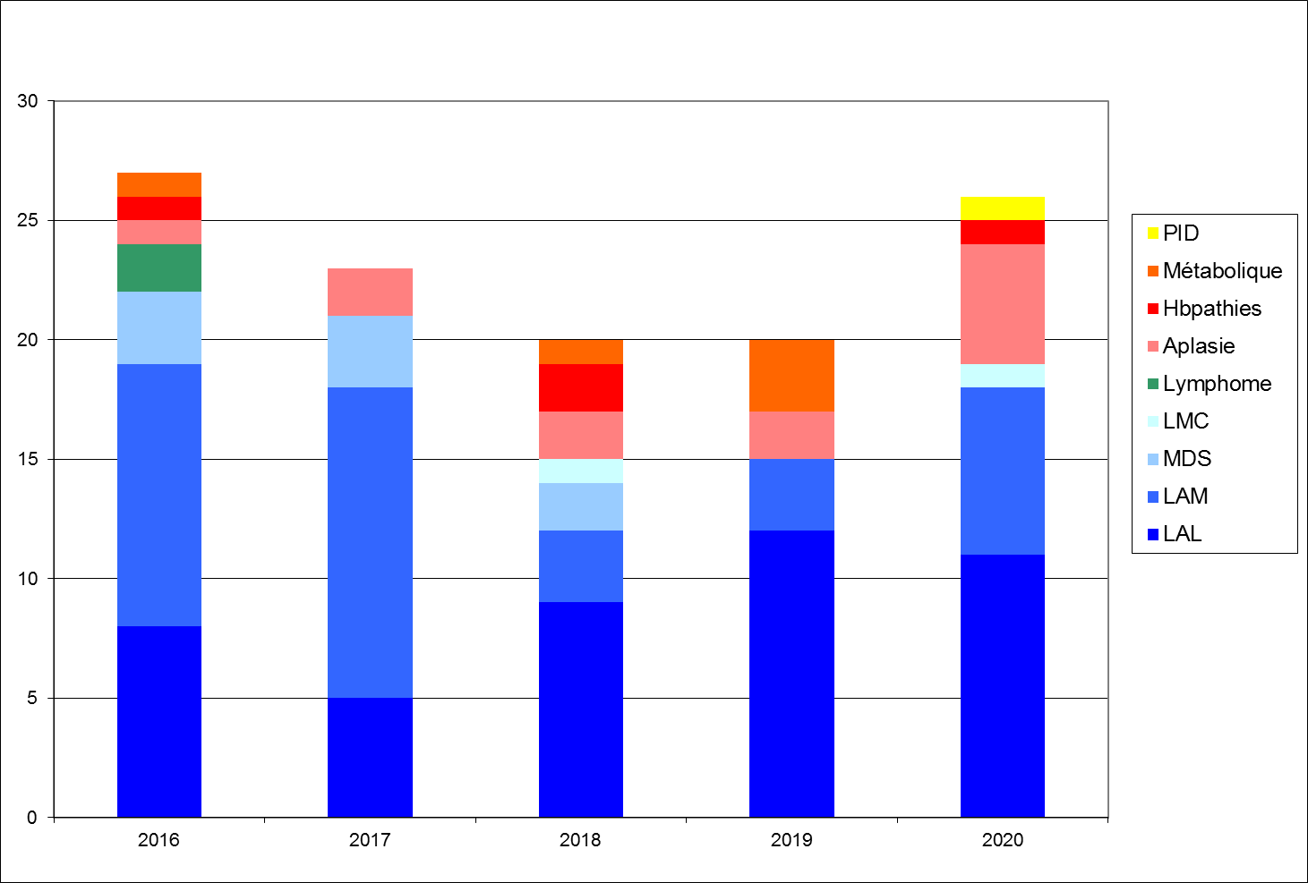
Quels enfants greffer ?
Les LA réfractaires
Les LA en rechutes
Les LA ayant de mauvais facteurs pronostiques

Slide 16
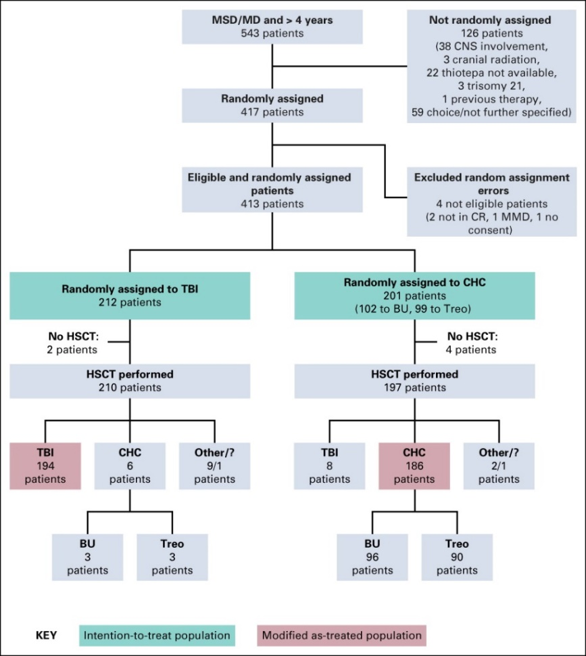
Quel conditionnement ?
Plus de 4 ans
Fonction de l’âge
Moins de 4 ans
Flu Bu Thio

Slide 17
Nouvelles Options Thérapeutiques ?

Slide 18
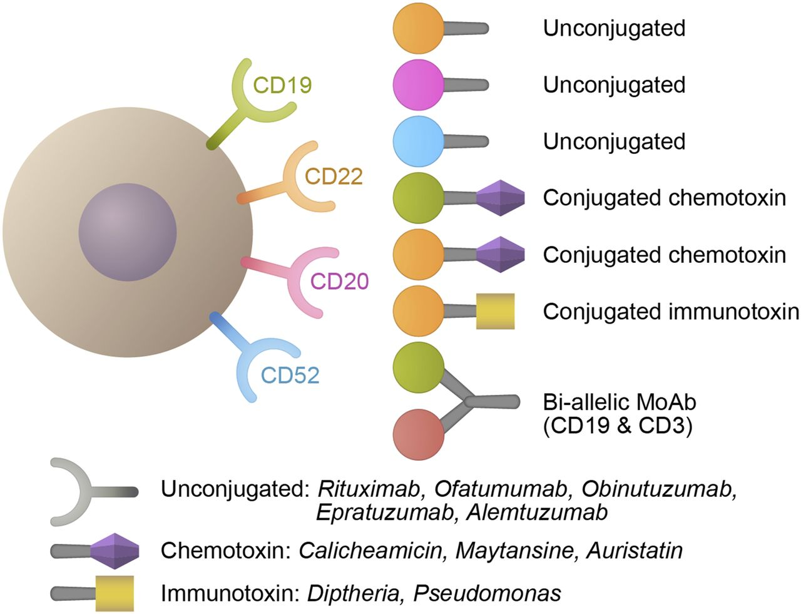
Les Anticorps monoclonaux
Dia résumé sur les monoclonaux
1ère Génération
2nde Génération
CD33
3ème Génération
Adapted from
Elias Jabbour et al. Blood 2015

Slide 19
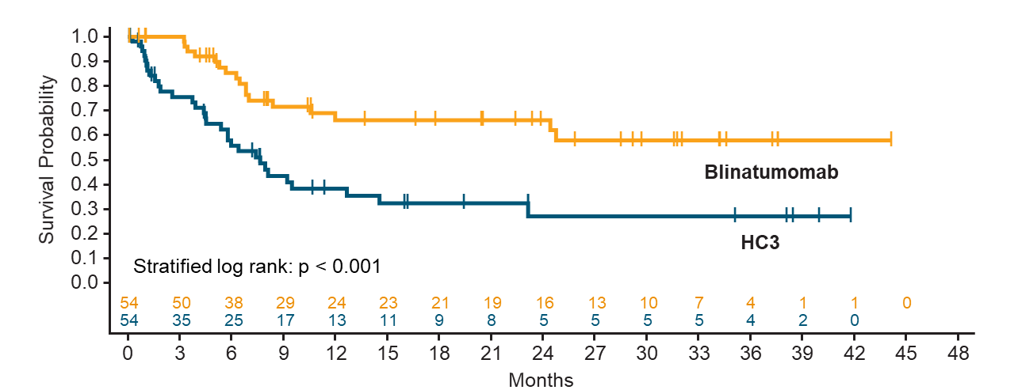
MABs dans les LAL-B : Le blinatumomab (anti CD19-CD3)
Protocole des LAL en rechute de Haut risque (IntReALL) :
< 50% de survie
Supériorité du blinatumomab
Traitement IVSE, cycle de 28j avec changement de poche x2/ semaine
Risques :
Fièvre, Convulsion
Dysfonctionnement de pompe et interruption de débit.
Locatelli et al, EBMT, 2020

Slide 20
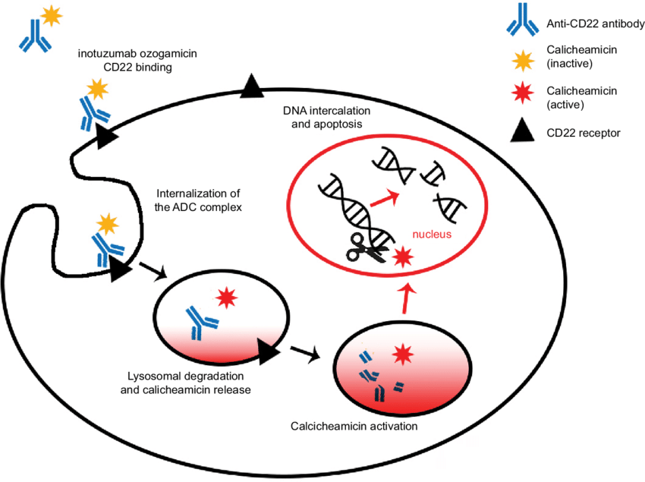
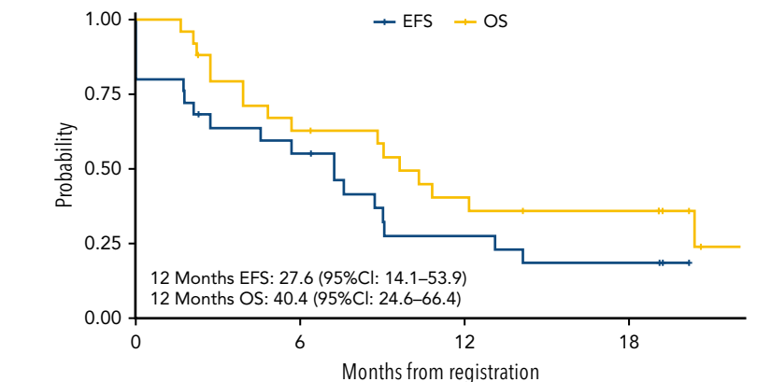
MABs dans les LAL-B : L’inotuzumab (anti CD22)
40 %
28 %
Brivio E, et al. Blood. 2021 Mar 25;137(12):1582-1590.

Slide 21
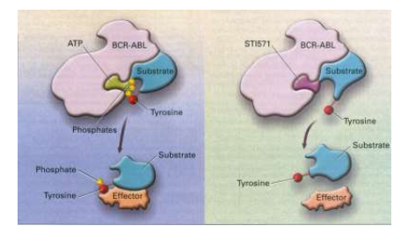
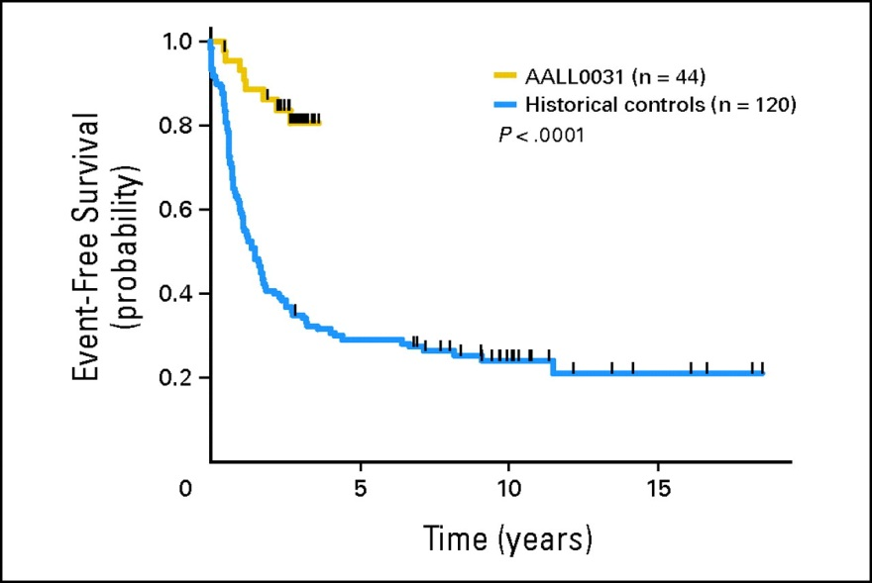
Imatinib : Une révolution!!
Cible l’activité Tyrosine Kinase de BCR-ABL (LAL Phi+, LMC, …)
Déjà 3ème Génération… :
Dasatinib, ponatinib, …
Effets secondaires propres
Schultz K et al., Journal of Clinical Oncology, 2009

Slide 22
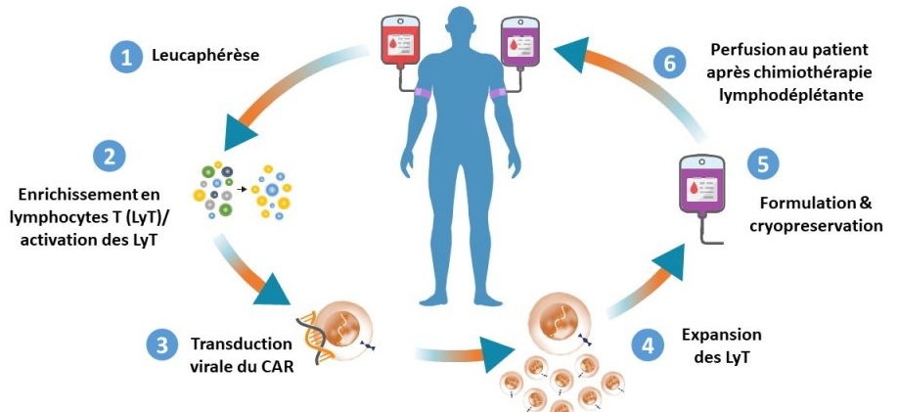
Les « LEUCELS / CART Cells» : la fin de l’allogreffe?
Une nouvelle classe d’Immunothérapie
LT autologues modifiés génétiquement (3ème génération)
Délai de production : 4 à 6 semaines
Complications propres (CRS, Toxicité neurologique, ..)

Slide 23
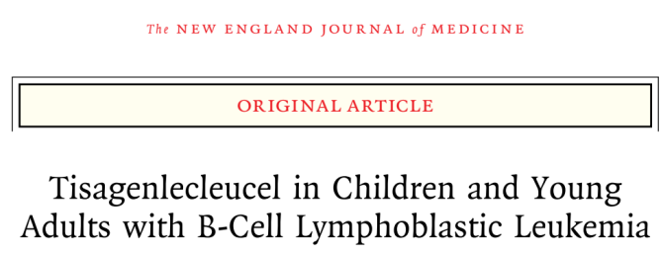
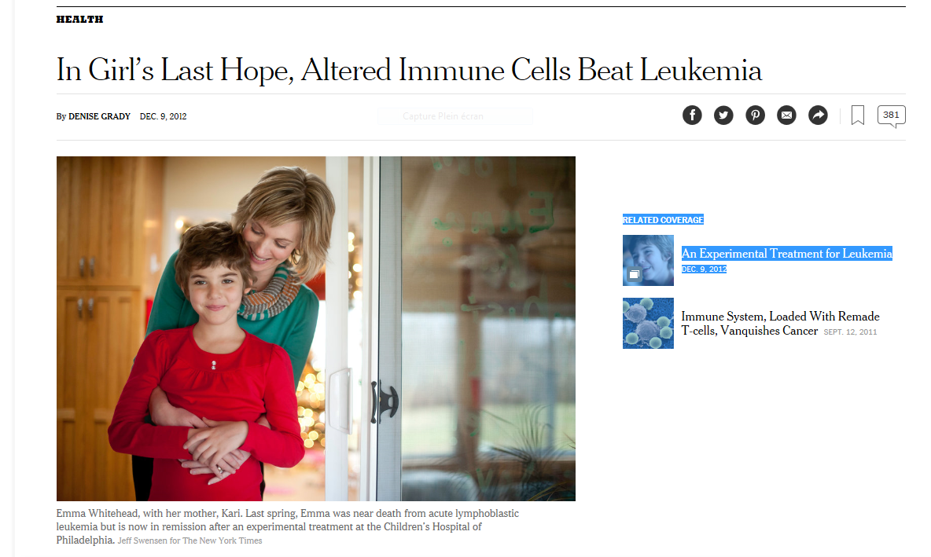
9 décembre 2012
Maude SL,. N Engl J Med. 2018

Slide 24
 | KYMRIAH® | CASSIOPEIA | ZUMA4 | JCAR017 | BALLI-01
cible | LAL B en rechute ou réfractaire Patients de moins de 25 ans en rechute (1ère rechute post-greffe ou ≥ 2ème rechute) ou réfractaire après 2 lignes de traitement | LAL B en première ligne pour les patients NCI-HR avec MRD+ ≥ 10⁻⁴ post consolidation | CAR autologues en pré-greffe Possible pour MRD+ > 10⁻⁴ KTE-X19 chez des sujets pédiatriques et adolescents atteints d’une LAL B récidivante ou réfractaire A noter disponible hors essai, en accès précoce si plus de 18 ans | CAR-T disponible en première rechute Identifier la dose recommandée pour la phase II de JCAR017 chez des patients pédiatriques présentant une LAL-B CD19+ r/r. | CAR-T anti CD22 allogénique pour les patient en rechute ou réfractaire aux thérapies anti CD19 Déterminer la dose recommandée pour la phase 2 chez des patients atteints de LAL-B r/r qui n’ont pas répondu à une thérapie dirigée contre CD19 (Blina et/ou CART) Escalade de dose
Critères d’ inclusion | Expression de CD19 Patients < 25 ans En rechute ou réfractaire après au moins 2 lignes de traitement En rechute médullaire après une GCSH allogénique > de 4 mois | Expression de CD19 Patients âgés de 1 à 25 ans NCI HR de novo avec moelle M1 ou M2 en fin d’induction et MRD ≥ 0,01% au TP2 Lansky ≥ 60% Aphérèse possible | Expression de CD19 Patients âgés de 2 à 21 ans Poids > 10 kg LAL B en rechute ou réfractaire Première rechute réfractaire 1ère Rechute < 18 mois du diag. R/R après 2 lignes BM blastes > 5% ou MRD+ > 10-4 LAL Phi+ (intolérance ITK) Lansky ≥ 80% Si Blina, blastes > 90% CD19+ | Expression de CD19 Patients < 18 ans Poids ≥ 6kg LAL B en rechute ou réfractaire 1ère rechute ou + Rechute post-greffe Réfractaire primaire Inéligible à la greffe BM blastes > 5% LAL Phi+ si intolérance aux ITK Lansky ≥ 50% | Expression de CD22> 70% Patients > 15 ans ds un 1er tps Poids > 40kg LAL-B r/r (chimio standard + sauvetage) MRD > 0.01% sans atteinte SNC Lansky ≥ 70%
Centres ouverts | Bordeaux Marseille Montpellier Nancy Nantes Paris Robert Debré Paris Saint-Louis | Paris Robert Debré | Bordeaux Lyon Marseille Paris Robert Debré | Lyon Marseille Paris Robert Debré | Paris Robert Debré Paris Saint-Louis

Slide 25
Le Futur…?

Slide 26
Pour les LAL de novo
5 groupes de traitement
SR
IR-Low
IR-High
HR-chemo
HR-HSCT

Slide 27
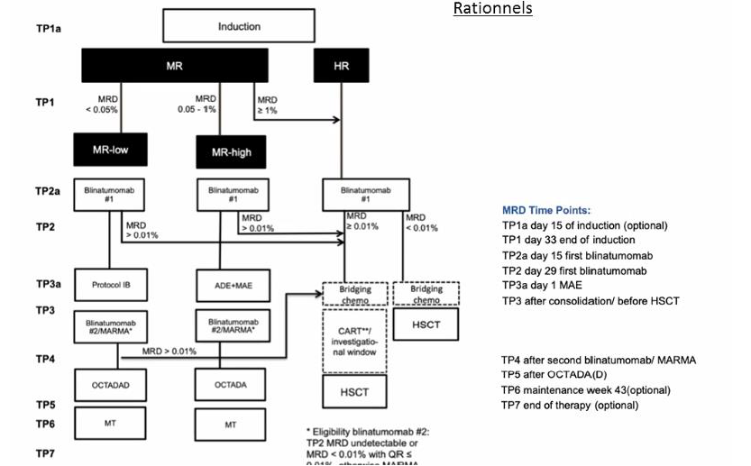
Pour les LAL du moins de 1 an : L’INTERFANT 21

Slide 28
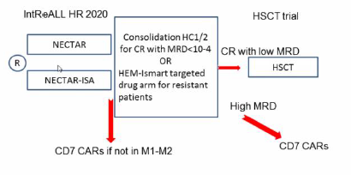
Pour les LAL en Rechute

Slide 29
Conclusions / Perspectives
Survie Globale > 80%
Optimisation de l’utilisation des chimiothérapies « classiques »
Identification des patients pouvant être désescaladés
Identification des patients devant être intensifiés
Nombreuses thérapies innovantes disponibles
Importance du suivi long terme
Dimension éthique « On ne soigne plus les même maladies qu’il y a 10 ans »

